Slide 1
算法设计与分析

Slide 2
第6章 贪心法
学习要点：
理解贪心算法的概念
掌握贪心算法的基本要素
（1）最优子结构性质
（2）贪心选择性质
理解贪心算法的一般方法
通过应用范例学习贪心设计策略。
（1）背包问题;
（2）最优归并模式;
（3）最小代价生成树;

Slide 3
章节内容
6.1 一般方法
6.2 背包问题
6.3 带时限的作业排序
6.4 最优归并模式
6.5 最小代价生成树
6.6 单源最短路径
6.7 磁带最优存储
6.8 贪心法的基本要素

Slide 4
6.1 贪心法的一般方法
可行解
——问题给定某些约束条件，满足约束条件的问题解，即称为可行解。
最优解
——问题给出目标函数衡量可行解的好坏，使目标函数取最大（或最小）值的可行解称为最优解。
贪心法可以通过分步决策解决这样的一类问题：此问题有n个输入，而它的解就由这n个输入的某个子集组成，只是这个子集必须满足某些事先给定的条件，同时要求目标函数取极值，即求解最优化问题。

Slide 5
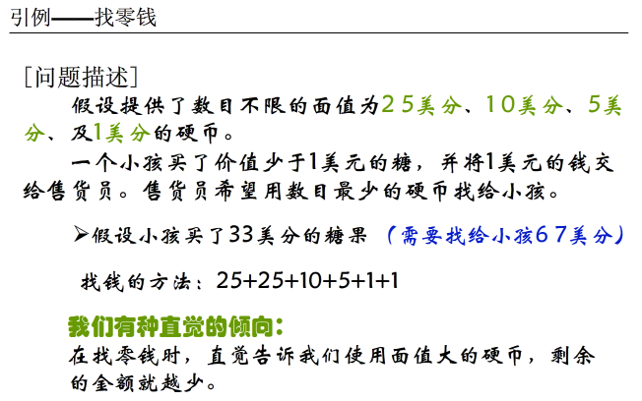

Slide 6
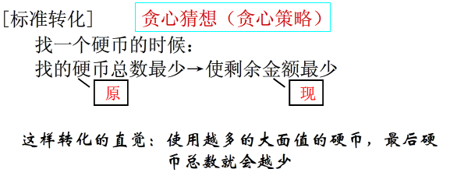
贪心算法思想
顾名思义，贪心算法总是作出在当前看来最好的选择。也就是说贪心算法并不从整体最优考虑，它所作出的选择只是在某种意义上的局部最优选择。

Slide 7
本节着重讨论可以用贪心法求解的问题的一般特征。
对于一个具体的问题，怎么知道是否可用贪心算法解此问题，以及能否得到问题的最优解呢?这个问题很难给予肯定的回答。
但是，从许多可以用贪心算法求解的问题中看到这类问题一般具有2个重要的性质：贪心选择性质和最优子结构性质。

Slide 8
1、贪心选择性质（最优量度标准）
所谓贪心选择性质是指所求问题的整体最优解可以通过一系列局部最优的选择，即贪心选择来达到。这是贪心算法可行的第一个基本要素，也是贪心算法与动态规划算法的主要区别。
动态规划算法通常以自底向上的方式解各子问题，而贪心算法则通常以自顶向下的方式进行，以迭代的方式作出相继的贪心选择，每作一次贪心选择就将所求问题简化为规模更小的子问题。

Slide 9
对于一个具体问题，要确定它是否具有贪心选择性质，必须证明每一步所作的贪心选择最终导致问题的整体最优解。
虽然贪心算法不能对所有问题都得到整体最优解，但对一些问题它确实能产生整体最优解：如单源最短路径问题，最小生成树问题等。
在一些情况下，即使贪心算法不能得到整体最优解，其最终结果却是最优解的很好近似。

Slide 10
2、最优子结构性质
当一个问题的最优解包含其子问题的最优解时，称此问题具有最优子结构性质。问题的最优子结构性质是该问题可用动态规划算法或贪心算法求解的关键特征。

Slide 11
程序6-1 贪心法算法框架
SolutionType Greedy(SType a[],int n)
{
SolutionType solution=Ø；//初始时，解向量不包含任何分量
for (int i=0;i<n;i++){
SType x=Select(a); //问题的解用n元组(x₀,x₁,...,x_{n-1})表示
//遵循最优度量标准选择一个分量x
if (Feasiable(solution,x)) //判断加入新分量x后部分解是否可行
solution=Union(solution,x); //形成新的部分解
}
return solution; //返回生成的最优解
}
贪心准则
约束方程

Slide 12
n个输入按某种量度标准排序
……
按序一次选择一个输入量。
满足约束条件，加入解
解
…..
不满足约束条件，丢弃
对于一个给定的问题，往往可能有好几种量度标准。用其中的大多数量度标准作贪心处理所得到该量度意义下的最优解并不是问题的最优解，而是次优。
选择能产生问题最优解的最优量度标准是使用贪心法设计求解的核心问题。

Slide 13
6.2 背包问题
给定n种物品和一个容量为M的背包。物品i的重量是Wi，其价值为Pi。应如何选择装入背包的物品，使得装入背包中物品的总价值最大?
物品不能分割：在选择装入背包的物品时，对每种物品i只有2种选择，即装入背包或不装入背包。不能将物品i装入背包多次，也不能只装入部分的物品 —— 0/1背包问题
物品是可分割的。选择物品i装入背包时，可以选择物品i的一部分Xi（0≤Xi≤1）装入，而不一定要全部装入背包 —— 一般背包问题，简称背包问题

Slide 14
这2类问题都具有最优子结构性质，极为相似。
但一般背包问题可以用贪心算法求解；
而0-1背包问题却不能用贪心算法求解，而只能得到它的近似解。
原因：
一般背包问题用贪心选择可保证背包刚好能装满；而对于0-1背包问题，贪心选择无法保证最终能将背包装满，部分闲置的背包空间使每公斤背包空间的价值降低了，因此不能得到最优解。
事实上，在考虑0-1背包问题时，应比较选择该物品和不选择该物品时所导致的最终方案，然后再作出最好选择。由此就导出许多互相重叠的子问题。这正是该问题可用动态规划算法求解的另一重要特征。实际上，动态规划算法的确可以有效地解0-1背包问题。

Slide 15
贪心法求解背包问题
背包问题的解可表示成一个n-元组:X=(x₀,x₁,...x_{n-1}), 0≤x_{i}≤1, 0≤i<n. x_{i}为第i件物品装入背包中的那部分.
可行解的约束条件:
最优解的目标函数:
(见P93 例6-1 表6-1)

Slide 16
例6.1 n＝3，M=20，P＝(25，24，15)，W= (18，15，10)
假设物品可分，故有可行解无数个，其中的四个可行解是
(x0，x1， x2) ∑w_{i}x_{i} ∑p_{i}x_{i}
①(1/2，1/3，1/4) 16.5 24.25
②(1， 2/15， 0) 20 28.2
③(0， 2/3， 1) 20 31
④(0， 1， 1/2) 20 31.5
在这四个可行解中，第④个解的效益值最大。但这个解是否是背包问题的最优解，尚无法确定，但有一点是可以肯定的，即对于一般背包问题，其最优解显然必须装满背包。
用贪心法求解,找出最优量度标准是至关重要的.

Slide 17
贪心法求解背包问题
  选择量度标准
  计算在此量度标准下的”最优解”
(1)选目标函数作为量度标准, 即”效益”优先,使每装入一件物品就使背包获得最大可能的效益值增量.
按物品收益从大到小排序0,1,2
解为: (x₀,x₁,x₂)=(1, 2/15, 0)
收益: 25+24*2/15=28.2
M=20, P＝(25, 24, 15)
W= (18，15，10)
非最优解
原因:只考虑当前收益最大,而背包可用容量消耗过快.

Slide 18
贪心法求解背包问题
  选择量度标准
  计算在此量度标准下的”最优解”
(2)选重量作为量度 ,使背包容量尽可能慢地被消耗.
M=20, P＝(25, 24, 15)
W= (18，15，10)
按物品重量从小到大排序:2,1,0;
解为: (x0,x1,x2)=(0, 2/3, 1)
收益: 15+24*2/3=31
非最优解
原因:虽然容量消耗慢，但效益没有很快的增加.

Slide 19
贪心法求解背包问题
  选择量度标准
  计算在此量度标准下的”最优解”
(3)选利润/重量为量度 使每一次装入的物品应使它占用的每一单位容量获得当前最大的单位效益。
M=20, P＝(25, 24, 15)
W= (18，15，10)
按物品的p_{i}/w_{i}重量从大到小排序:1,2,0;
解为: (x₀,x₁,x₂)=(0, 1, 1/2)
收益: 24+15/2=31.5
最优解
可见，可以p_{i}/w_{i} 作为背包问题的最优量度标准.

Slide 20
背包问题的贪心算法
基本步骤:
1、首先计算每种物品单位重量的价值Pi/Wi并按非增次序进行排序；
2、然后依贪心选择策略，选择单位重量价值最高的物品装入背包。依此策略一直地进行下去，将尽可能多的物品全部装入背包，直到将背包装满。
3、若装入某件物品时，不能全部装下，而背包内的物品总重量仍未达到W，则根据背包的剩余载重，选择单位重量价值次高的物品并尽可能多地装入背包。
具体算法可描述如下页：

Slide 21
数组w存放物品的重量，数组p存放物品的价值，数组x存放背包问题的最优解。m为背包载重量，u为背包剩余载重量。
程序6-2 背包问题的贪心算法（最优度量标准：单位重量价值p_{i}/w_{i}最大）
void GreedyKnapsack(float *x)
{ //前置条件：w[i]已按p[i]/w[i]的非增次序排序
float u=m; //将背包剩余载重量u初始化为m
for (int i=0;i<n;i++) x[i]=0; //对解向量x初始化
for (i=0;i<n;i++) { //按最优量度标准选择解分量x_{i}
if (w[i]>u) break; //若当前物品i已无法全部装下，则跳出
x[i]=1.0; //否则，整个装入当前物品i
u=u-w[i]; } //同时背包剩余载重减w[i]
if (i<n) x[i]=u/w[i]; //背包剩余空间只够放下当前物品i的x[i]部分
}
如果不计按p[i]/w[i]的非增次序排列w[i]的时间，程序6-2的时间复杂度为O(n)。
算法Greedyknapsack的主要计算时间在于将各种物品按单位重量价值p[i]/w[i]从大到小排序。因此，算法的计算时间上界为O(nlogn）。
为了证明算法的正确性，还必须证明背包问题具有贪心选择性质。

Slide 22
最优解证明
证明：程序6-2选取的最优度量标准可以得到最优解。
定理6-1：如果p₀/w₀≥p₁/w₁≥... ≥p_{n-1}/w_{n-1},则程序6-2求得的背包问题的解是最优解。

Slide 23
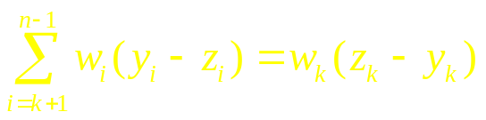
证明：设X=(x₀,x₁,...,x_{n-1}),0≤x_{i}≤1,0≤i<n是贪心背包算法的解。则由贪心背包算法可知，解的形式一定为X=(1,...,1,x_{j},0,...,0),0≤x_{j}<1
如果X不是最优解，另有可行解Y=(y₀,y₁,...,y_{k},...,y_{n-1})是最优解，
则应有： 。设k是使得y_{k}≠x_{k}的最小下标，必有y_{k}<x_{k} (见P94)。
假定以x_{k}替换Y中的y_{k} ，得到新的解Z=(z₀,..., z_{k-1},z_{k},z_{k+1},...,z_{n-1})。可知：替换前后 X、Y、Z的前k个分量相等z_{i}=y_{i}=x_{i}=1，0 ≤i≤k-1 ，但替换后z_{k}=x_{k}。
为保证Z是可行解，应有：
则：
重复这样的替换过程，最终可得到一个与X完全相等的解，或表明Y不是最优解。因此X的收益必不少于Y的收益，证得贪心背包算法的解X即为最优解！
增加的重量=减少的重量

Slide 24
对于0/1背包问题，使用贪心法，并不一定能求得最优解，因此，贪心法不能用来求解0/1背包问题
例，n＝3，M=25，P＝(32，24，15)，W (16，15，10).
P/W=(2,1.6,1.5)
X=(0)
∑p=32, CU=M-W(0)=9
不能放下任何物品，显然X=(0)不是最优解。
最优解是(1,2)，利润为39。

Slide 25
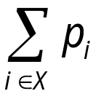
6.3 带时限的作业排序
6.3.1 问题描述
在一单机无其他资源约束的处理系统中，运行n个作业，假设每个作业运行1个单位时间，且每个作业i都有一个截止期限di>0(它是整数)，若作业i能在它的期限截止前被完成，则可获得pi>0的效益。要求找到作业的子集X及X的一个排列α，使得按α调度作业运行，X中的作业都能如期完成，且获收益最大。
可行解：子集X中的作业都能如期完成，则X为可行解。
可行解的收益：可行解X中所有作业的收益之和，即 。
最优解：具有最大收益的可行解就是最优解。

Slide 26
例6.2 n=4，(p₀,p₁,p₂,p₃)＝(100,10,15,27)，
(d₀,d₁,d₂,d₃)=(2,1,2,1)
可行解和它们的效益值如下：
可行解 处理顺序 效益值
① (0) 1 100
② (1) 1 10
③ (2) 1 15
(3) 1 27
(0，1) 1，0 110
(0，2) 0，2或2，0 115
(0，3) 3，0 127
(1，2) 1，2 25
解⑦是最优的,所允许的处理次序是:先处理作业3,再处理作业0.
3
0

Slide 27
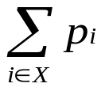
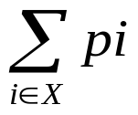
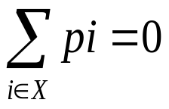
贪心法求解
(1) 把目标函数 作为量度.
使用这一量度,下一个要计入的作业将是使得在满足所产生的X是一个可行解的限制条件下让 得到最大增加的作业.
(2) 按p_{i} 的非增次序来考虑这些作业;
如例6.2，按p_{i} 的非增次序对作业进行排序（0，3，2，1）
开始时: X＝φ， ，
X＝{0}， p₀=100 作业0有最大效益
X＝{0，3} p₀+p₃=127 作业3有第二大效益
作业2,1都被舍弃

Slide 28
【程序6-4】带时限作业排序算法
void GreedyJob(int *d，int *X，n)
{ //作业按p0≥p1≥…≥pn-1的次序输入，它们的期限值d(i)≥1，0≤i≤n-1，n≥1。X是在它们的截止期限前完成的作业的集合//
X←{0}
for (int i=1;i<n;i++)
if( X∪{i}的所有作业都能在它们的截止期限前完成)
X =X ∪{i}
}
思考:
1，该算法能否得到最优解？
2，如何变为有效的算法？

Slide 29
【程序6-4】 带时限的作业排序程序
int JS(int *d, int *x, int n)
{ //设p0≥p1≥…≥pn−1
int k=0; x[0]=0;
for (int j=1; j<n; j++)
{
int r=k;
while (r>=0 && d[x[r]]>d[j] && d[x[r]]>r+1)
r--; //搜索作业j的插入位置
if((r<0 || d[x[r]]<=d[j]) && d[j]>r+1) //若条件不满足，选下一个作业
{
for (int i=k; i>=r+1; i--)
x[i+1]=x[i]; //将x[r]以后的作业后移
x[r+1]=j; //将作业j插入r+1处
k++;
}
}
return k;
}
复杂度分析：对于JS，其复杂度参数有两个：即作业数n和包含在解中的作业数s.
n-1 //O(n)
k+1
k-r
内层循环每次迭代的总时间为O(k),若s是k的终值,即s是最后所得解的作业数.则JS所需的总时间是O(sn).由于s<=n,因此最坏时间是O(n²)(当d_{i}=n-i 0≤i≤n-1时),所以最坏时间是: O(n²)

Slide 30
6.4 最优归并模式
例6-4：将5个长度分别为(20,30,30,10,5)的有序文件(F1,F2,F3,F4,F5)合并成一个有序文件 。
两路合并外排序：通过反复执行将两个有序子序列合并成一个有序文件的操作，将n个长度不等的有序子文件合并成一个有序文件。
整个合并过程中需要读/写记录数最少的合并方案为最佳合并模式。
每一种合并模式可以用合并树描述：

Slide 31
例6-4 的两路合并树：
扩充二叉树：除叶子结点外，其余结点都必须有2个孩子。
95
95
80
15
35
60
30
50
10
5
15
20
30
30
F₃
F₄
F₅
F₁
F₂
F₃
20
30
5
10
F₁
F₂
F₅
F₄
(a) 一种合并模式
(b) 最佳合并模式
扩充二叉树的带权外路径长度：WPL=
其中：m是叶子结点的个数，w_{k}是第k个叶子结点的权，l_{k}是从根到该叶子结点的路径长度。
图(a)对应的两路合并模式，带权外路径长度：(20+30)*3+(30+10+5)*2=240
图(b)对应的两路合并模式，带权外路径长度：(5+10)*3+(20+30+30)*2=205

Slide 32
两路合并最佳模式问题的贪心算法：
（最优度量标准——带权外路径长度最小）
设（w₀,w₁,...,w_{n-1})是n个有序文件的长度，以每个文件的长度作为根结点的权值，构造n个只有根的二叉树；
选择两棵根结点权值最小的树，作为左右子树构造一棵新二叉树，新树根的权值是两棵子树根的权值之和；
重复此过程，直到合并为一棵二叉树为止。
生成的两路合并树正是代表两路合并最佳模式的合并树。
具体实现见下页：程序6-6
类BTNode<T>为合并树结点；
优先权队列pq中的元素为HNode类的对象，包含两个数据成员：指针ptr（指向二叉树的根）和weight（存放该根的权值）；
Append向优先权队列中添加新元素;
Serve从优先权队列中取出具有最高优先权（即权值最小）的元素。

Slide 33
程序6-6 两路合并最佳模式的贪心算法
BTNode<T> *p; HNode<T> a,b;
for (int i=0;i<n;i++){ //构造n棵只有根的二叉树
p=new BTNode<T>(w[i])； //新建一个合并树结点
a.ptr=p; a.weight=w[i]; //对象a包含指向根(p)的指针和根(p)的权值
pq.Append(a); //将a添加进优先权队列pq
}
for (i=1;i<n;i++){ //两两合并n-1次，将n棵树合并成一棵树
pq.Serve(a);pq.Serve(b); //从pq中取出优先权最高(权值最小)的两棵树
a.weight=a.weight+b.weight;
p=new BTNode<T>(a.weight,a.ptr,b.ptr); //合并这两棵树，构造一棵新二叉树
a.ptr=p; //对象a重新指向新二叉树的根
pq.Append(a); //并将a添加进队列pq
}
pq.Serve(a); //取出生成的最佳合并树
return a.ptr; //a.ptr指向最佳合并树的根

Slide 34
Huffman编码：
八种字符,其频率分别为:
0.05,0.29,0.07,0.08,0.14,0.23,0.03,0.11
0
1
字符频率 | 编码
0.05 | 0110
0.29 | 10
0.07 | 1110
0.08 | 1111
0.14 | 110
0.23 | 00
0.03 | 0111
0.11 | 010
0
1
1
0
23
29
0
1
1
0
11
14
0
1
1
0
5
3
7
8

Slide 35
算法正确性证明
定理6-4：设有n个权值W={w₀,w₁,...,w_{n-1}}作为外结点的权值，构造两路合并树的贪心算法将生成一棵具有最小带权外路径长度的二叉树。

Slide 36
证明：（归纳法）
假设：外结点数目k<n时,算法能生成有k个外结点的最佳两路合并树。
证明：k=n时贪心算法生成的两路合并树为最佳两路合并树。
若k=n时贪心算法生成的两路合并树为Tn 。
假设Tn不是最优的，而另一棵两路合并树Tn’是最优的，即cost(Tn’)<cost(Tn)。
对树Tn’作调整：将离根最远的内结点的两个孩子w_{i}和w_{j}，与权值最小的两个外结点w₀和w₁交换，得到另一棵二叉合并树Tn’’。必有cost(Tn’’)≤cost(Tn’)。因此⇒cost(Tn’’)<cost(Tn)
对Tn’’和Tn，都用权值为w0+w1的外结点取代它们的根p。（见图6-8），得到有n-1个外结点的两路合并树Tn-1’’和Tn-1。
根据归纳法假设：cost(Tn-1)≤cost(Tn-1’’)。
又由于： cost(Tn)=cost(Tn-1)+w0+w1
和 cost(Tn’’)=cost(Tn-1’’)+w0+w1，
因此⇒ cost(Tn)≤cost(Tn’’)。
与假设矛盾，因此贪心法生成的两路合并树必是最佳两路合并树！

Slide 37
6.5 最小代价生成树
设G =(V,E)是无向连通带权图，即一个网络。E中每条边(v,w)的权为c[v][w]。
若极小连通子图G’包括图G中的所有顶点，并有尽可能少的边，则称G’为G的生成树。
生成树上各边的权值代表相应的代价。树中各条边的代价总和是生成树的代价。
图的生成树不唯一，采用不同的遍历方法，从不同的结点出发可得到不同的生成树。在G的所有生成树中，代价最小的生成树称为G的最小生成树。
网络的最小生成树在实际中有广泛应用。例如：在设计通信网络时，用图的顶点表示城市，用边(v,w)的权c[v][w]表示建立城市v和城市w之间的通信线路所需的费用，则最小生成树就给出了建立通信网络的最经济的方案。

Slide 38
一般情况下，用贪心法得到的是近似最优解，而不能保证得到最优解。但用贪心法计算最小生成树，却可以设计出保证得到最优解的构造最小生成树的有效算法。
本节介绍的构造最小生成树的Prim算法和Kruskal算法都可以看作是应用贪心算法设计策略的例子。尽管这2个算法做贪心选择的方式不同，它们都利用了下面的最小生成树性质：
定理6-5：设G=(V,E)是连通带权图，U是V的一个真子集。如果(u,v)∈E是所有u∈U，v∈V-U的边中权值c[u][v]最小者，那么一定存在G的一棵最小代价生成树T=(V,S),以(u,v)为其中一条边。这一性质也称为MST性质。

Slide 39
程序6-7 贪心法求带权无向图的最小代价生成树的粗略算法
ESetType SpanningTree(ESetType E,int n)
{ //G=(V,E)为无向图，E是图G的边集，n是图中结点数
ESetType S=Ø； //S为生成树上边的集合
int u,v,k=0;
EType e; //e=(u,v)为一条边
while (k<n-1 && E中尚有未检查的边){
e=select(E); //按最优度量标准选择一条边
if (S∪e 不包含回路){ //判断可行性
S=S∪e; //在生成树边集S中添加一条边
k++; } //k为生成树边集S中边的条数
}
return S;
}
若所有的边都考察完毕后，S集合中的边数k仍然小于n-1，就表明原图G不是连通图。
最简单的最优度量标准：选择使得迄今为止已入选S中的边代价之和增量最小的边。

Slide 40
Kruskal算法
Kruskal在1956年提出的最小代价生成树算法。这种算法对边数较少的带权图有较高效率。它的基本思想是：
将图G中的边按其权值由小到大排序。
然后作如下的贪心选择：
在E中选取一条权值最小的边e=(u,v)，并将其从E中删除；
  若在S中加入边(u,v)后不形成回路，则将该边加入生成树S中(这要求u、v分属于两棵不同的子树）；
  若在S中加入边(u,v)后会形成回路，则舍弃该边，以后也不再考虑。
如此依次进行，直到选够（n-1）条边即得到最小生成树。

Slide 41
设G=(V,E)是一个连通带权图，V={1,2,…,n}。构造G的一棵最小生成树F=(U,S)的Kruskal算法的基本步骤是：
(S为正在构造的生成树边集)
1、首先将G的n个顶点看成n个孤立的连通分支。
2、将所有的边按权从小到大排序。然后从第一条边开始，依边权递增的顺序查看每一条边，并按下述方法连接2个不同的连通分支：当查看到第k条边(u,v)时，
  如果端点u和v分别是当前2个不同的连通分支T1和T2中的顶点时，就用边(u,v)将T1和T2连接成一个连通分支，然后继续查看第k+1条边；
  如果端点u和v在当前的同一个连通分支中，就直接再查看第k+1条边。
3、这个过程一直进行到只剩下一个连通分支时为止，此时便是G的一棵最小代价生成树。

Slide 42
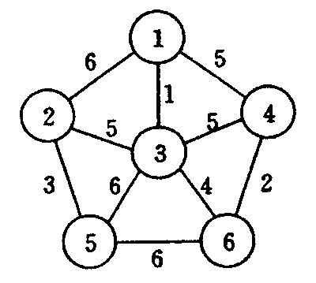
例如：对于下图中的连通带权图
各边按权值排序为：
d₁₃=1 d₄₆=2 d₂₅=3 d₃₆=4 d₁₄ = 5
d₃₄=5 d₂₃=5 d₁₂=6 d₃₅=6 d₅₆= 6

Slide 43
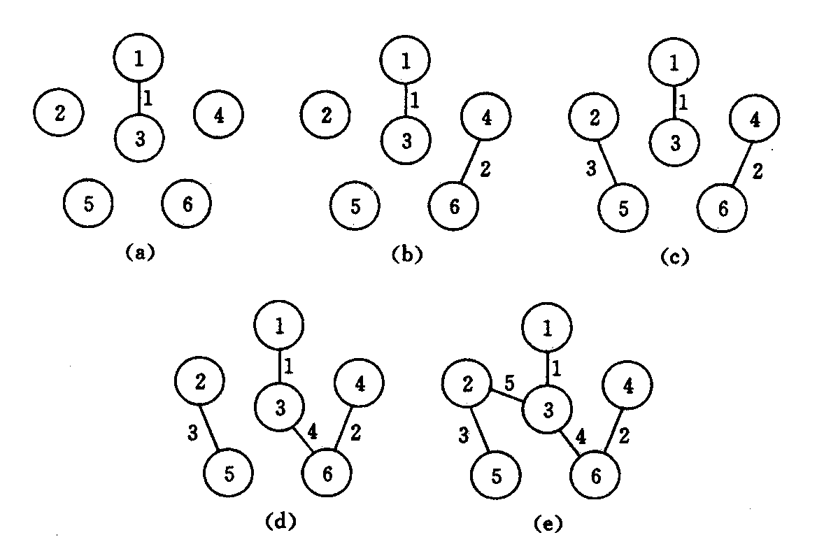
按Kruskal算法选边的过程如下图所示：
d₁₃=1 d₄₆=2 d₂₅=3 d₃₆=4 d₁₄=5 d₃₄=5 d₂₃=5 d₁₂=6 d₃₅=6 d₅₆=6

Slide 44
关于集合的一些基本运算可用于实现Kruskal算法：
对一个由连通分支组成的集合不断进行修改，需要用到抽象数据类型并查集UnionFind（每一个子集用树根的标号唯一标识，参见P112-6.3节）所支持的基本运算。
按权的递增顺序查看边，等价于用堆实现一个优先队列。

Slide 45
程序6-9 Kruskal算法
void Kruskal(PrioQueue<eNode<T>>& pq)
{ //优先权队列pq中保存无向图边的集合。
while (k<n-1 && !pq.IsEmpty()){
pq.Serve(x); //用Serve函数从pq中取出最小代价的边x
u=s.Find(x.u); v=s.Find(x.v);
//分别找边x的两个结点x.u和x.v所在的并查集的树根
if (u!=v){ //若结点u和v不在同一树中
s.Union(u,v); //合并u、v所在的两棵并查集树
k++; //边x加入生成树后边数加1
cout<<“(“<<x.u<<“,”<<x.v<<“,”<<x.w<<“)”; }
} //输出生成树上一条边x
if (k<n-2) throw NonConnected; //若边数少于n-1，则原图非连通
}

Slide 46
d₁₃=1 d₄₆=2 d₂₅=3 d₃₆=4 d₁₄=5 d₃₄=5 d₂₃=5 d₁₂=6 d₃₅=6 d₅₆=6
程序6-9按边加入的顺序输出，可输出以下边集：
(1,3,1)(4,6,2)(2,5,3)(3,6,4)(2,3,5)
边号

Slide 47
Kruskal算法时间复杂度分析
（当图的边数为e，结点数为n时）
算法执行前，建立优先权队列的时间为：O(eloge)；
Kruskal算法：
while循环最多执行e次；循环体中：
  Serve运算（取最小代价边）的时间为：O(loge)；
  改进的Find运算（找结点并查集的根）时间为：O(logn)；
  Union运算（合并两棵并查集树）时间为：O(1)。
一般有e≥n，所以所需的计算时间复杂度为：O(eloge)。

Slide 48
Prim算法
Prim在1957年提出的最小代价生成树算法，这种算法特别适用于边数相对较多，即比较接近于完全图的图。
此算法是按逐个将顶点连通的步骤进行的，它只需采用一个顶点集合。这个集合开始时是空集，以后将已连通的顶点陆续加入到集合中去，到全部顶点都加入到集合中了，就得到所需的生成树。

Slide 49
设G=(V,E)是一个连通带权图，V={1,2,…,n}。构造G的一棵最小生成树F=(U,S)的Prim算法的基本步骤是：
(U为正在构造的生成树点集)
1、首先从图的任一顶点起进行，将它加入集合U中。如：置U={1}；
2、然后作如下的贪心选择：每次从与集合U相关联的边中（即一个端点在集合中而另一个端点在集合外的各条边中），选出权值c[i][j]最小的一条作为生成树的一条边，此时满足条件i∈U，j∈V-U，并将集合外的结点j加入集合中，表示该点也被所选出的边连通了。
3、这个过程一直进行到U=V时为止，这时全部顶点都加入到集合U中。在这个过程中选取到的所有边恰好构成G的一棵最小生成树。

Slide 50
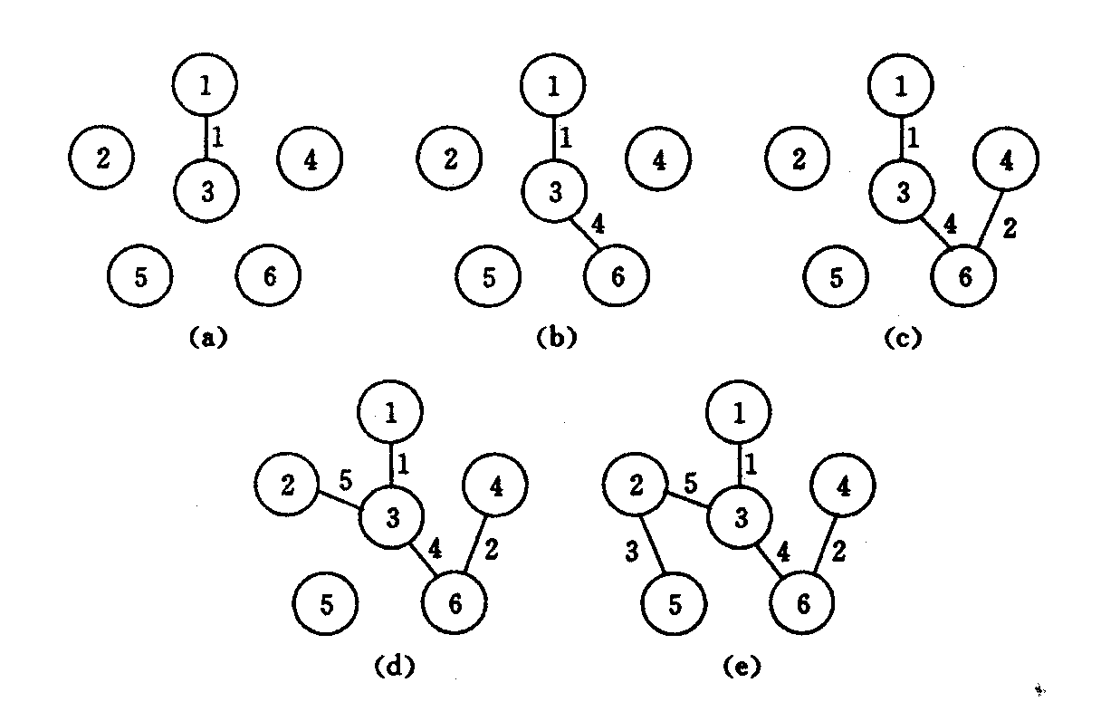
例如，对于下图(a)中的带权图，按Prim算法选边的过程如下图(b)所示。

Slide 51
在Prim算法中，采用邻接表存储图，用辅助数组mark[]标志某个结点是否已被选入生成树。要有效地找出满足条件i∈U,j∈V-U，且权c[i][j]最小的边(i,j)，实现起来较简单的办法是：设置2个一维数组lowcost[] 和nearest[]。
对所有尚未包含在生成树上的结点j，lowcost[j]始终是结点j与树中结点相邻的边中权值最小者，而nearest[j]是此边在生成树上的那个端点。
在Prim算法的执行过程中:
先找出V-U集合（即不属于点集U）中使lowcost值最小的顶点j，然后根据数组nearest选取边(j, nearest[j］)，最后将j添加到U中，并对closest[]和lowcost[]数组作必要的更新修改。
程序6-8 Prim算法的实现见书P108：

Slide 52
lowcost[k]=0;nearest[k]=k;mark[k]=true; //源点k加入生成树
for (i=1;i<n;i++){ //加入n-1条边
for (p=a[k];p;p=p->nextArc){ //修改lowcost和nearest的值
int j=p->adjVex;
if ((!mark[j])&&(lowcost[j]>p->w)){
lowcost[j]=p->w;nearest[j]=k;
}
}
T min=INFTY; //常量INFTY的值大于所有边的权值
for (int j=0;j<n;j++) //寻找下一条最小权值的边
if ((!mark[j])&&(lowcost[j]<min)){
min=lowcost[j];k=j;
}
mark[k]=true; //将结点k加到生成树上
}

Slide 53
程序6-8按（邻接表和mark[]、lowcost[]、nearest[]数组中）结点的编号顺序输出，可输出以下边集：
（1,1,0)(3,2,5)(1,3,1)(6,4,2)(2,5,3)(3,6,4)
lowcost[j]: 边的权值
nearest[j]: 结点j接入到生成树中的另一端接入结点
结点编号j

Slide 54
Prim算法时间复杂度分析
很明显，程序6-8实现的Prim算法所需的时间复杂度为O(n²)。

Slide 55
比较Prim算法和Kruskal算法
Prim算法的贪心准则：保证S所代表的子图是一棵树的前提下，选择一条最小代价的边e=(u,v);
Kruskal算法的贪心准则：按边代价的非减次序考察E中的边，从中选择一条代价最小的边e=(u,v);
Prim算法：由于Prim算法中每次选取的边两端总是一个已连通顶点和一个未连通顶点，故这个边选取后一定能将该未连通点连通而又保证不会形成回路。因此每选择一条边后，无须再判断边集S ∪e是否包含回路。
Kruskal算法：为了确保最终得到生成树，每选择一条边时，都需要判定边集S∪e是否包含回路。

Slide 56
算法正确性证明
定理6-5：设G=(V,E)是连通带权图，U是V的一个真子集。如果(u,v)∈E是所有u∈U，v∈V-U的边中权值c[u][v]最小者，那么一定存在G的一棵最小代价生成树T=(V,S),以(u,v)为其中一条边。这一性质也称为MST性质。
定理6-5是Prim算法和Kruskal算法的理论基础，可由反证法得证（见P111 图6-12）！
无论Prim算法还是Kruskal算法，每一步选择的边均符合定理6-5，因此必定存在一棵最小代价生成树包含每一步上已经形成的生成树和新添加的边，因此定理6-6成立。
定理6-6：Prim算法和Kruskal算法都将产生一个带权无向连通图的最小代价生成树。

Slide 57
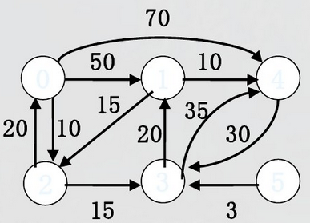
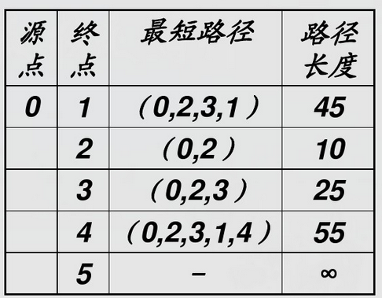
6.6 单源最短路径
对右图中的有向带权图，计算从源顶点0到其他顶点间最短路径。
0
1
4
2
3
5

